Slide 1
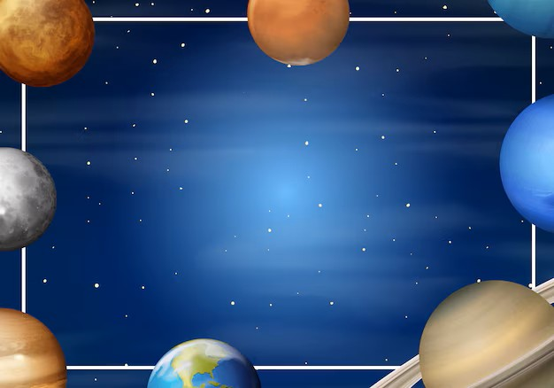
Проєкт на тему:
«Світлове забруднення та його вплив на спостереження зоряного неба»
Автор: учень 10 класу Залужанського ліцею Лендєл Дмитро
Керівник: Круцан Анна-Марія Іванівна вчитель фізики

Slide 2
Актуальність теми:
У сучасному світі стрімко зростає рівень штучного освітлення міст, що призводить до поширення явища світлового забруднення. Воно негативно впливає не лише на екологію та здоров’я людини, а й значно ускладнює спостереження зоряного неба.
Для астрономії це є серйозною проблемою, оскільки через надмірне освітлення зменшується кількість видимих зір, зникає можливість спостерігати слабкі небесні об’єкти та навіть Чумацький Шлях.
Актуальність даної теми полягає в тому, що більшість населення проживає в містах і практично не має можливості спостерігати природне зоряне небо. Це знижує інтерес до астрономії та ускладнює проведення аматорських і наукових досліджень.
Крім того, проблема світлового забруднення є глобальною, але водночас її можна частково вирішити шляхом раціонального використання освітлення. Тому дослідження цього явища та пошук способів його зменшення є важливими і своєчасними.

Slide 3
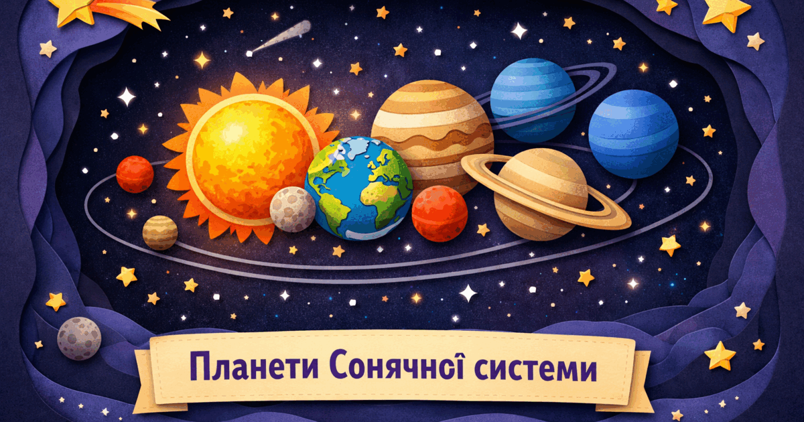
Мета роботи: Дослідити вплив світлового забруднення на видимість зоряного неба та запропонувати способи вирішення цієї проблеми.
Завдання:
1. Визначити, що таке світлове забруднення
2. Провести спостереження зоряного неба в різних умовах
3. Порівняти кількість видимих зір
4. Запропонувати рішення проблеми
Об’єкт: нічне зоряне небо
Предмет: вплив штучного освітлення на видимість зір

Slide 4
Світлове забруднення
Світлове забруднення — це надмірне або неправильне використання штучного освітлення, яке призводить до засвічення нічного неба та погіршення умов спостереження астрономічних об’єктів.
Основною причиною цього явища є освітлення, спрямоване не лише на поверхню Землі, а й у верхні шари атмосфери. У результаті формується так званий «світловий купол» над містами.

Slide 5
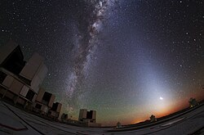
Світло, що випромінюється ліхтарями та іншими джерелами, взаємодіє з частинками повітря, пилом і краплями води, як наслідок цього виникають такі фізичні явища:
• розсіювання Релея — розсіювання світла молекулами газів, що сильніше впливає на короткі хвилі
• розсіювання Мі — розсіювання на більших частинках
У результаті цих процесів світло рівномірно розподіляється в атмосфері та створює світіння неба.
При підвищенні яскравості неба зменшується контраст, слабкі зорі стають невидимими і стає видно лише найяскравіші об’єкти.

Slide 6
Світлове забруднення має декілька негативних наслідків:
🔭 Для астрономії:
🌍 Для довкілля:
🧍 Для людини:
• зменшення кількості видимих зір
• ускладнення спостережень
• порушення біоритмів тварин
• зміни в екосистемах
• порушення сну
• зниження якості відпочинку

Slide 7
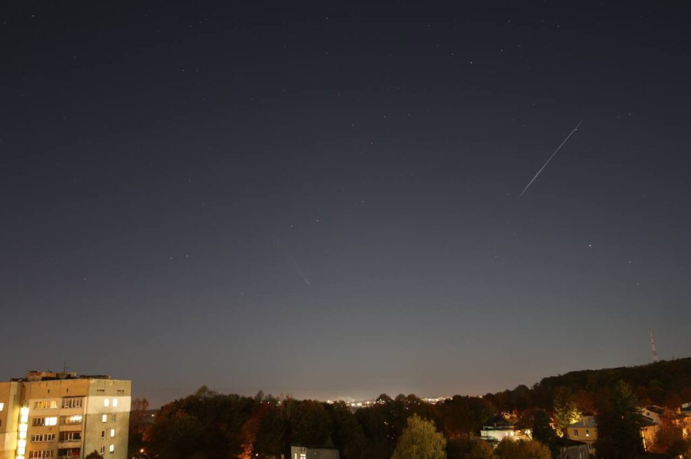
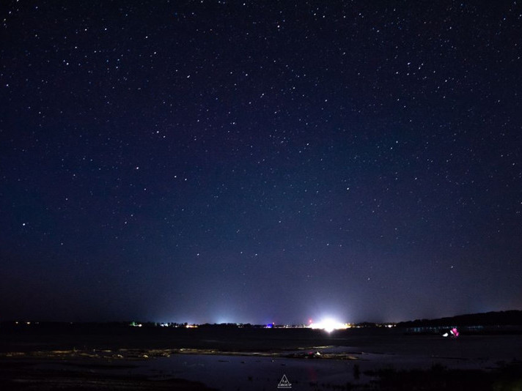
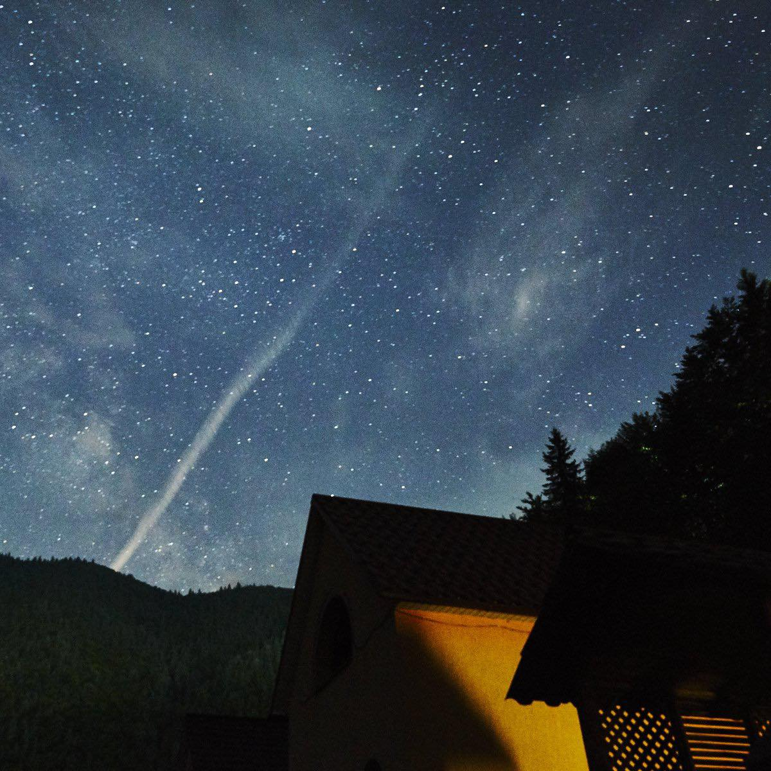
Спостереження
З метою перевірки впливу світлового забруднення на видимість зоряного неба було проведено власні спостереження в різних умовах освітлення.
Спостереження проводилися у вечірній час (після 21:00) за ясної погоди. Було обрано три локації:
Центр міста
Окраїна міста
Село

Slide 8
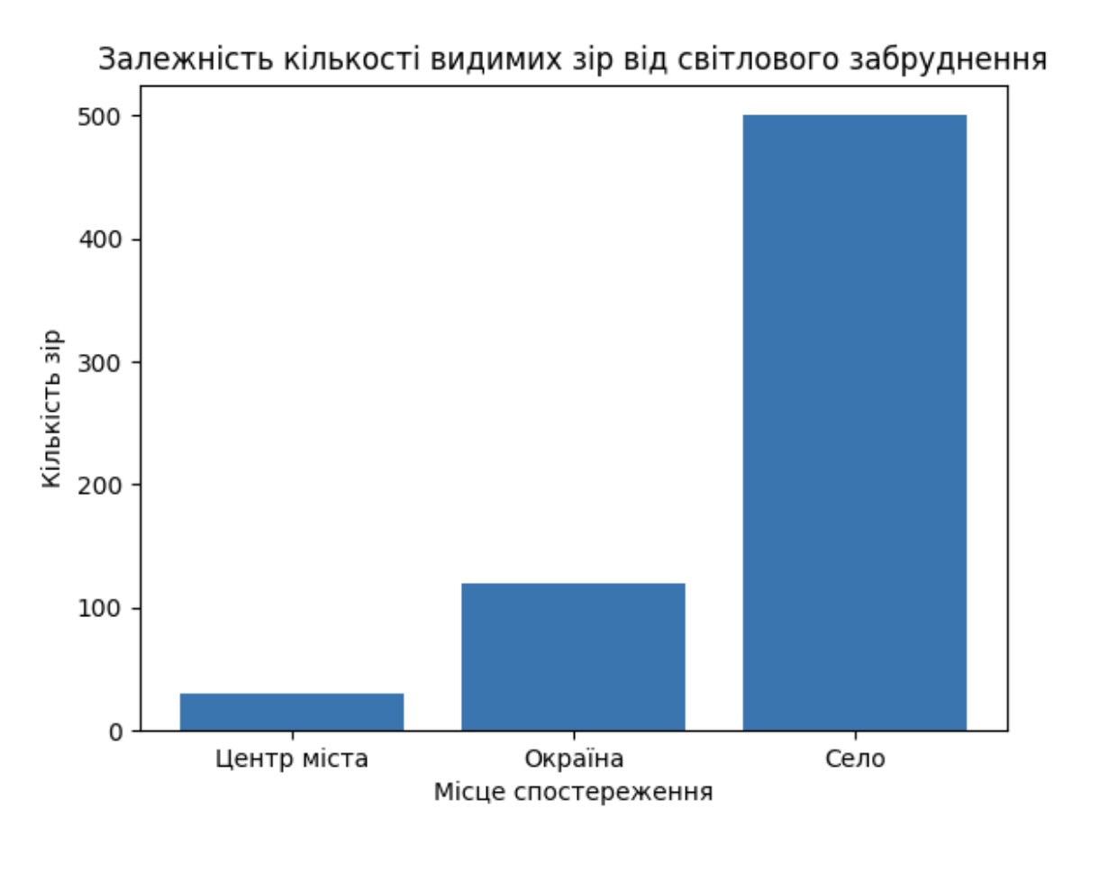
Отримані дані показують, що зі зменшенням рівня штучного освітлення кількість видимих зір значно зростає.
У центрі міста видно лише найяскравіші зорі, тоді як у темних умовах можна спостерігати значно більшу їхню кількість.
Це пояснюється тим, що світлове забруднення:
• підвищує яскравість неба;
• зменшує контраст між зорями і фоном;
• робить слабкі зорі невидимими.
Основні способи вирішення проблеми є використання світильників, спрямованих вниз, зменшення яскравості освітлення, застосування теплого світла та вимкнення зайвого освітлення.

Slide 9
Висновок
У ході виконання дослідницької роботи було проаналізовано явище світлового забруднення та його вплив на спостереження зоряного неба.
На основі теоретичних відомостей встановлено, що світлове забруднення виникає внаслідок розсіювання штучного світла в атмосфері, що призводить до підвищення яскравості нічного неба та зменшення контрасту між небесними об’єктами і фоном.
У практичній частині роботи було проведено власні спостереження в умовах різного рівня освітлення. Отримані результати показали, що кількість видимих зір значно зменшується в умовах міського освітлення та суттєво зростає у місцях із низьким рівнем світлового забруднення.
Побудований графік підтвердив залежність між рівнем освітлення та кількістю видимих зір: чим вищий рівень світлового забруднення, тим менше зоряних об’єктів можна спостерігати.
Таким чином, висунута гіпотеза про негативний вплив світлового забруднення на астрономічні спостереження повністю підтвердилася.

Slide 10
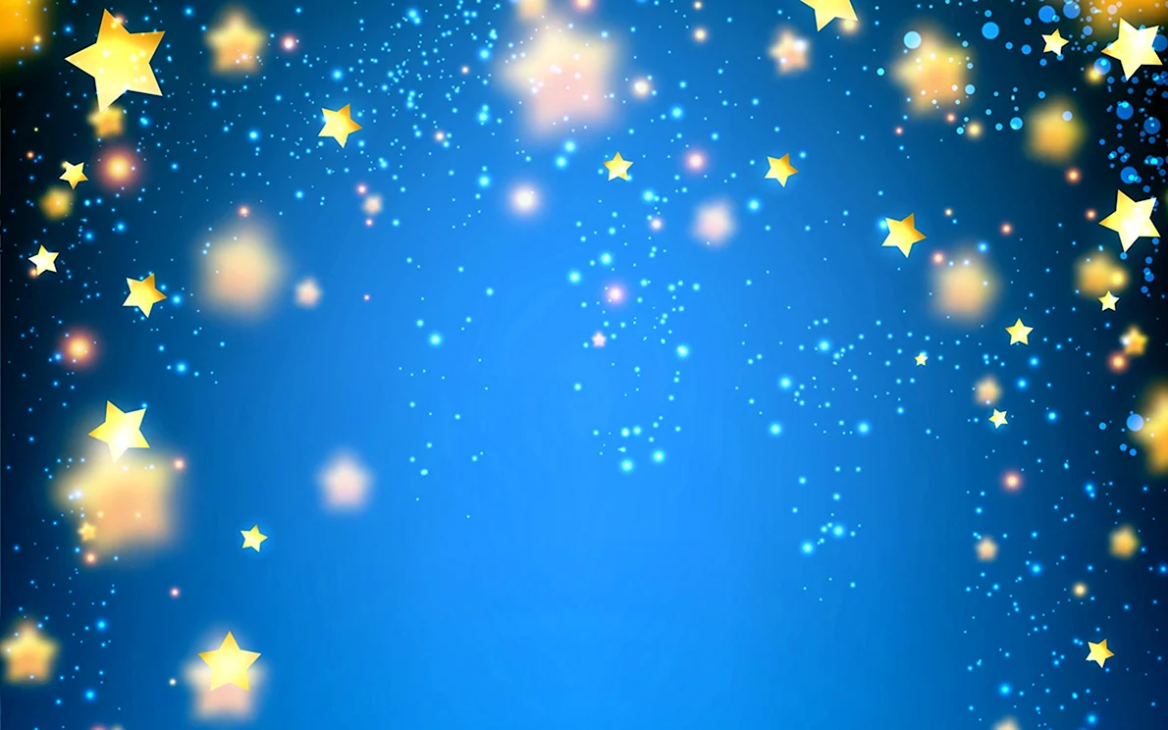
Дякую за увагу!

